Slide 1
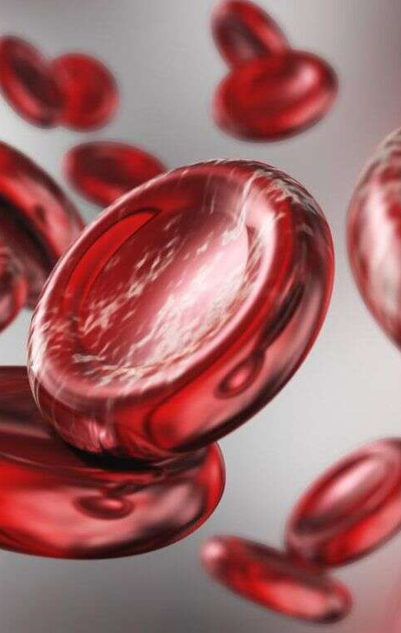
Fisiopatologia del sistema eritrocitario
Anemias/poliglobulias

Slide 2
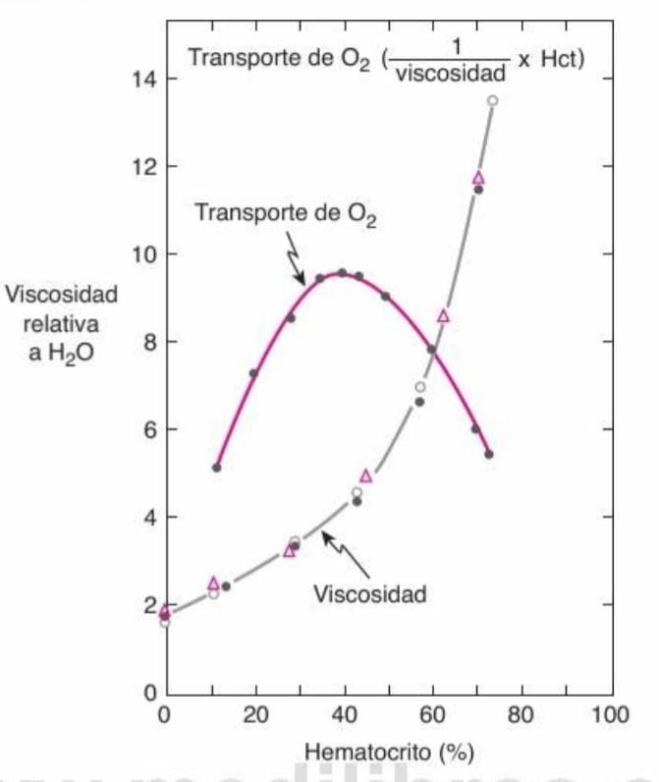
Trastornos de los eritrocitos
CLASIFICACION DE ANEMIAS Y POLICITEMIAS
Los trastornos eritrocitarios clínicamente significativos se pueden clasificar en:
1. Trastornos en que disminuye la masa de eritrocitos (anemias). El principal efecto es la menor capacidad de la sangre para transportar oxígeno. La mejor forma de expresarlos es en términos de concentración de hemoglobina.
2. Trastornos en que se incrementa la masa de eritrocitos (policitemias). El principal efecto se relaciona con aumento de la viscosidad de la sangre. Además de sus efectos específicos, se expresan mejoren términos de volumen de eritrocitos empacados (hematocrito).

Slide 3
La masa de eritrocitos es el volumen de eritrocitos en la circulación.
— La masa normal de eritrocitos en mujeres es de 23 a 29 ml/kg.
— La masa normal de eritrocitos en varones es de 26 a 32 ml/kg.
La masa de eritrocitos se refiere al volumen de glóbulos rojos en la circulación. Se clasifica en:
Relativa: La masa de eritrocitos es normal, pero el plasma está alterado.
Absoluta: La masa de eritrocitos está aumentada (policitemia) o disminuida (anemia).

Slide 4

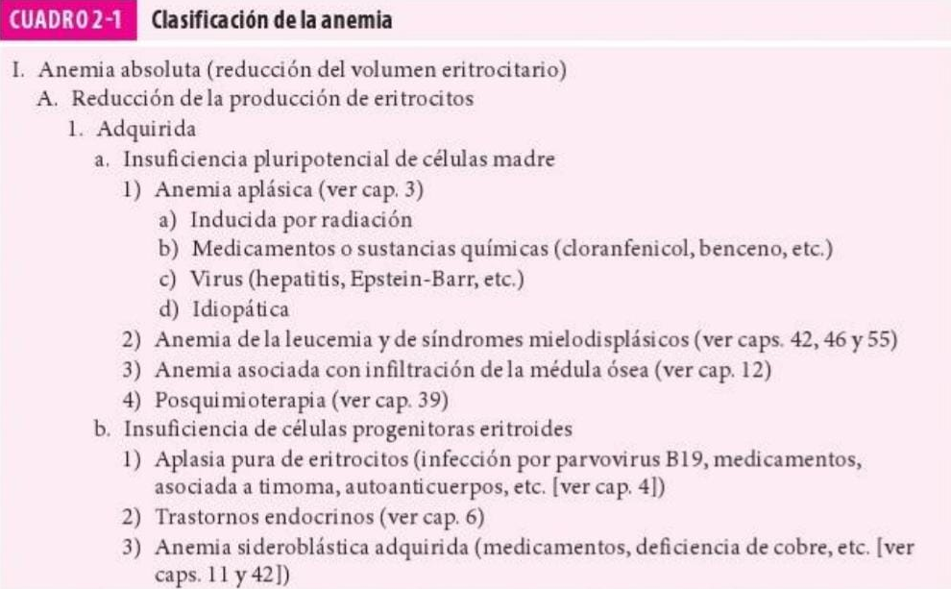

Slide 5
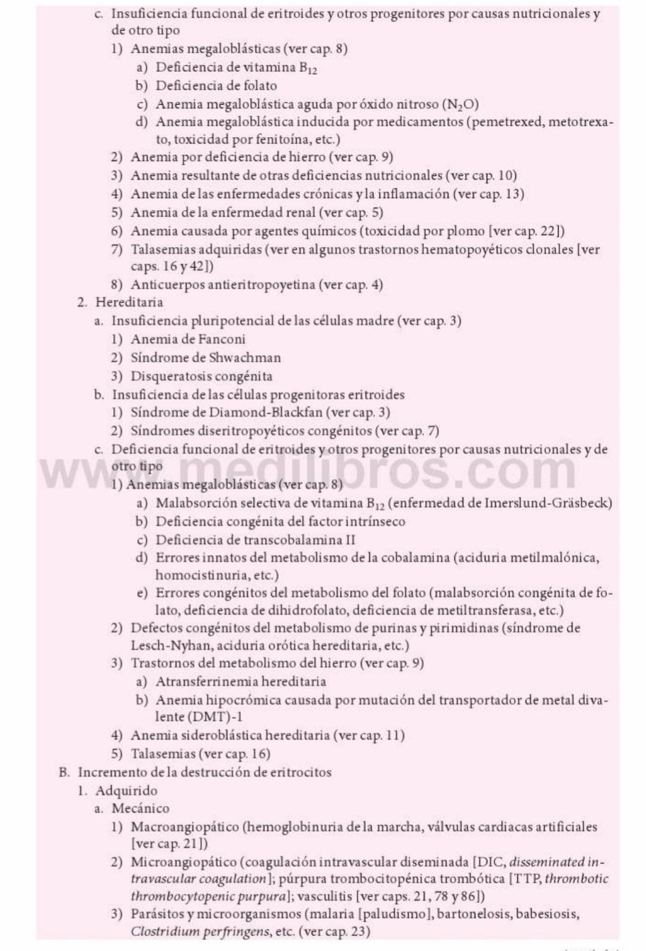

Slide 6
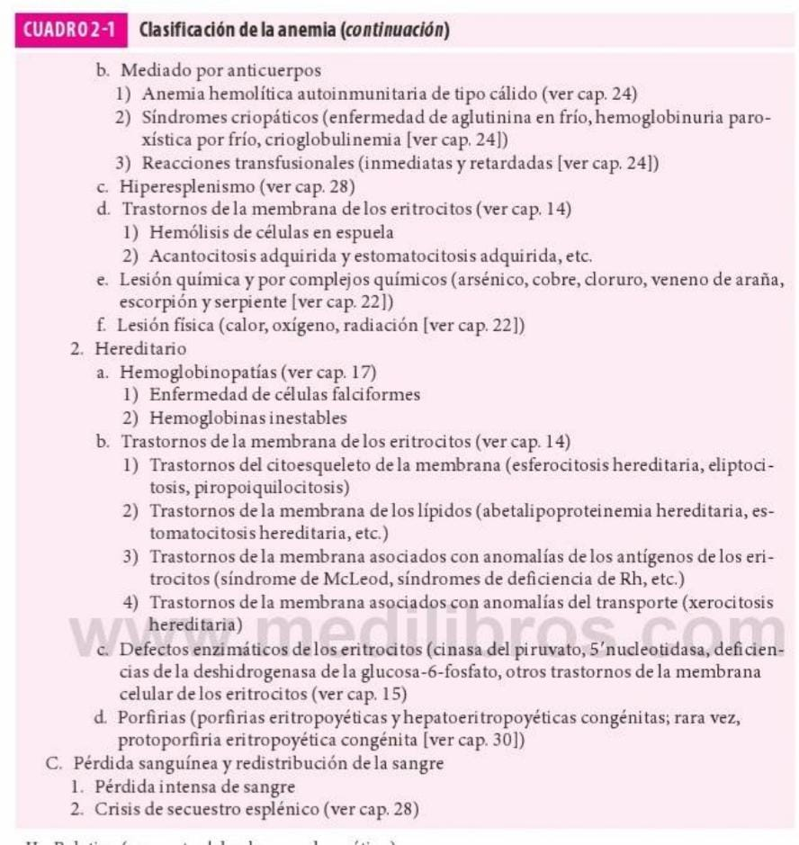

Slide 7
La policitemia (también conocida como eritrocitosis) se caracteriza por un aumento de volumen de eritrocitos en la sangre. Las policitemias pueden ser primarias o secundarias, así como hereditarias o adquiridas.
Las policitemias primarias son causadas por mutaciones somáticas o de línea germinal lo que provoca cambios en las células madre hematopoyéticas o en los progenitores eritroides, lo
que origina un aumento en la respuesta a la eritropoyetina.
Las policitemias secundarias son causadas por un aumento apropiado o inapropiado en la
masa de los eritrocitos como resultado de los niveles aumentados de eritropoyetina.

Slide 9
Anemia aplasica
ADQUIRIDA Y HEREDITARIA
Pancitopenia con médula ósea marcadamente hipocelular y citogenélica normal de células de
médula ósea.
La incidencia mundial es de 2 a 5 casos/millón de personas por año y de 5 a 12 casos/millón
de personas por año en EUA (y en otros países industrializados); en los países asiáticos, la Incidencia es aproximadamente del doble.
El pico de la incidencia es entre los 15 y los 25 años, y entre los 65 y los 69.
Las definiciones para el rango de gravedad de la anemia aplasica se muestran en el siguiente cuadro.

Slide 10
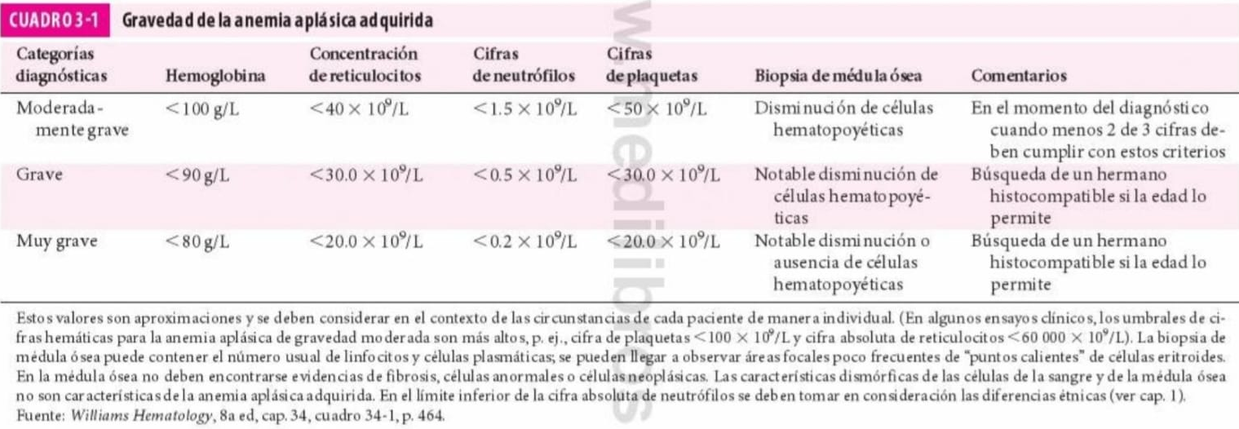

Slide 11
Definición:
La anemia aplásica es una enfermedad hematológica caracterizada por la insuficiencia de la médula ósea para producir células sanguíneas, lo que lleva a una disminución en la producción de glóbulos rojos, blancos y plaquetas.
Tipos:
Adquirida: La mayoría de los casos son adquiridos, y pueden ser causados por exposición a tóxicos, radiación, infecciones, medicamentos o enfermedades autoinmunes.
Hereditaria: Algunos casos son hereditarios, como la anemia de Fanconi, una enfermedad genética rara que afecta la función de la médula ósea.

Slide 12
Fisiopatología
La anemia aplásica se caracteriza por la destrucción o daño a las células madre hematopoyéticas en la médula ósea, lo que lleva a una disminución en la producción de células sanguíneas.
Signos y síntomas:
Anemia: fatiga, debilidad, palidez
Trombocitopenia: sangrado, petequias
Neutropenia: infecciones recurrentes
Otros síntomas: fiebre, pérdida de peso

Slide 13
Diagnóstico Diferencial
Otras causas de anemia, trombocitopenia y neutropenia,
Anemia ferropénica
Leucemia
Síndrome mielodisplásico
CARACTERÍSTICAS CLÍNICAS
Fatiga, palidez, disnea de esfuerzo, hemorragia o infecciones como consecuencia de las citopenias
Por lo general, la exploración física es poco reveladora, excepto por los signos de anemia, hemorragia o infección.

Slide 14
RESULTADOS DE LABORATORIO
Pancitopenia.
Los eritrocitos pueden ser macrocíticos.
Marcada hipocelularidad de la médula ósea (ver figura 3-1).
Los resultados citogénicos clónales anómalos sugieren síndrome mielodisplásico hipoplásico (enfermedad mieloide clonal), más que anemia aplásica.
Las células blásticas poco frecuentes en la médula ósea sugieren leucemia mielógena aguda.
Citometría de flujo de CD55, CD59 en las células sanguíneas para descartar hemoglobina paroxística nocturna.

Slide 15
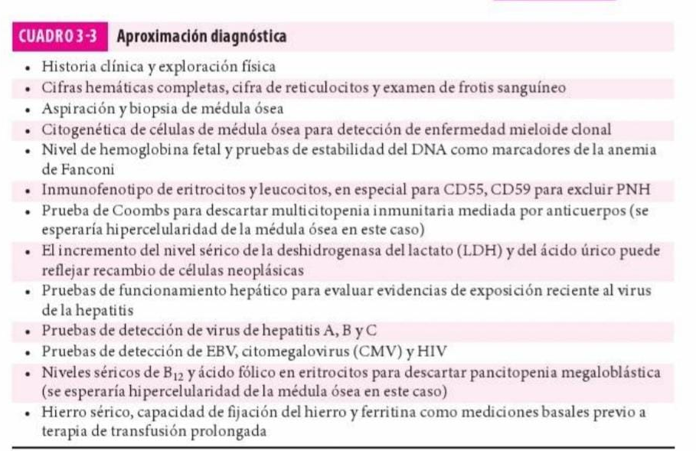

Slide 16
Diagnóstico
Pruebas de laboratorio: Hemograma completo,
Biopsia de médula ósea, Citometría de flujo
Pruebas genéticas: para diagnosticar anemia de Fanconi u otras formas hereditarias
Tratamiento
Terapia de soporte: Transfusiones de sangre, Antibióticos para infecciones
Terapia inmunosupresora: para tratar la anemia aplásica adquirida
Trasplante de médula ósea: para tratar la anemia aplásica grave o hereditaria
Complicaciones
Infecciones: debido a la neutropenia
Sangrado: debido a la trombocitopenia
Anemia crónica: debido a la insuficiencia de la médula ósea
Leucemia: en algunos casos de anemia aplásica adquirida

Slide 17
ANEMIA DE LA ENFERMEDAD RENAL CRONICA
Definición
La anemia de la enfermedad renal crónica (ERC) es una complicación común en pacientes con ERC, caracterizada por una disminución en la producción de glóbulos rojos debido a la falta de producción de eritropoyetina (EPO) por parte de los riñones.
Fisiopatología
La EPO es una hormona producida por los riñones que estimula la producción de glóbulos rojos en la médula ósea.- En la ERC, la función renal se deteriora, lo que lleva a una disminución en la producción de EPO y, por lo tanto, a una disminución en la producción de glóbulos rojos.

Slide 18
Cuadro Clínico
Signos y síntomas:
Fatiga
Debilidad
Palidez
Disnea
Dolor de cabeza
Pérdida de apetito
Diagnóstico Diferencial
Otras causas de anemia, como:
Anemia ferropénica
Anemia de enfermedad crónica
Anemia megaloblástica

Slide 19
RESULTADOS CLINICOS Y DE LABORATORIO
La anemia es normocítica y normocrómica con menor número de reticulocitos respecto del grado de anemia (resultado de la deficiencia de EPO). En un tercio a la mitad de los pacientes con insuficiencia renal se observa hemorragia gastrointestinal y ginecológica.
En los frotis de sangre pueden observarse acantocitos oesquitocitos.
Las cifras de leucocitos, total y diferencial, así como de plaquetas, suelen ser normales.
El funcionamiento de las plaquetas es anómalo respecto del grado de uremia y la efectividad de la diálisis. Esta corrige, y la terapia con EPO y las transfusiones de eritrocitos mejoran las manifestaciones clínicas y los resultados de laboratorio de la función plaquetaria anormal.
La celularidad y las secuencias de maduración de las células sanguíneas de la médula ósea son normales. A pesar de la anemia, no hay hiperplasiaeritroide.

Slide 20
Diagnóstico
Pruebas de laboratorio:
Hemograma completo
Niveles de EPO
Función renal (creatinina, urea)
Evaluación de la función renal: para determinar la gravedad de la ERC
Tratamiento
Agentes estimulantes de la eritropoyesis (AEE): para estimular la producción de glóbulos rojos-
Suplementos de hierro: para tratar la deficiencia de hierro
Control de la ERC: para ralentizar la progresión de la enfermedad renal
Complicaciones
Fatiga crónica: debido a la anemia
Disminución de la calidad de vida: debido a la anemia y la ERC
Aumento del riesgo cardiovascular: debido a la anemia y la ERC
Progresión de la ERC: debido a la falta de tratamiento adecuado

Slide 21
Le voy anexar las que faltan horita pero el avance es que tuve que hacer unos ajustes doc

